Slide 1
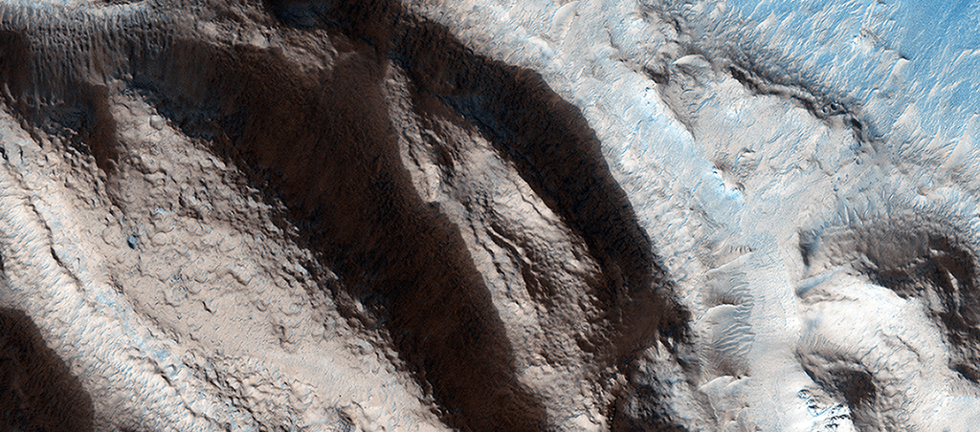

Una recente e poco profonda vallata in Arabia Terra settentrionale
Questo tipo di vallata è più recente e dall’aspetto più netto rispetto al reticolo di valli più antiche che si trovano negli altopiani marziani. La maggior parte delle vallate più recenti, come questa, sono sparse e isolate oppure riunite in sistemi poco ramificati di singole valli, e si trovano alle latitudini medie o equatoriali di Marte.
uahirise.org/it/ESP_039997_2170

